Slide 1

LA LUCHA POR LOS RECURSOS
Geografía Política
MTrippR

Slide 2
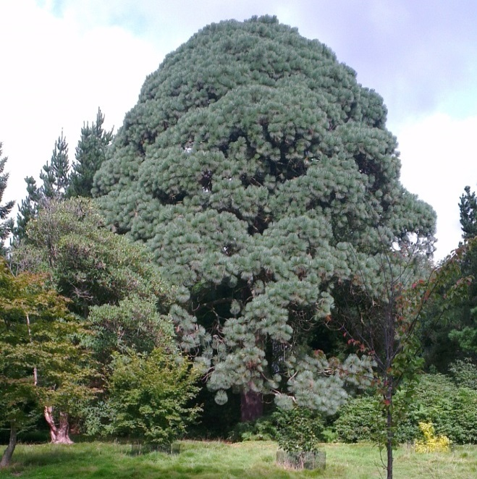
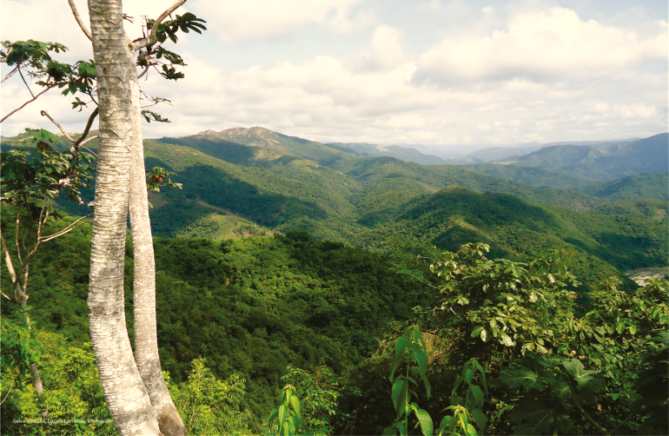
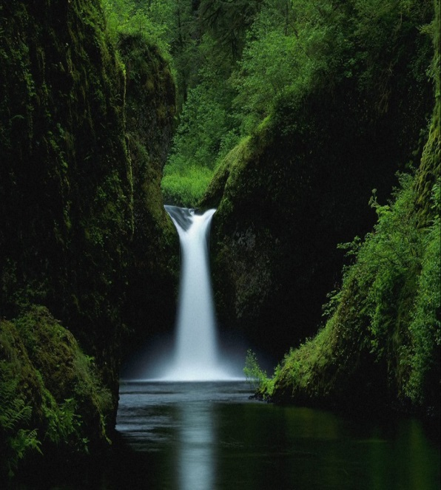
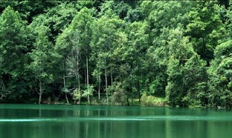
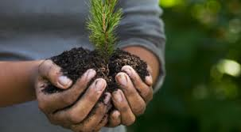
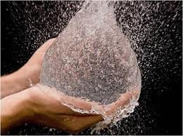
LA LUCHA POR LOS RECURSOS
Geografía Política
Diciembre de 2015
MTrippR

Slide 3
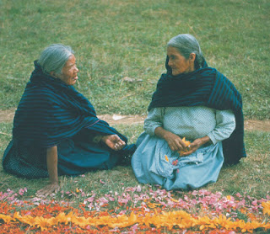
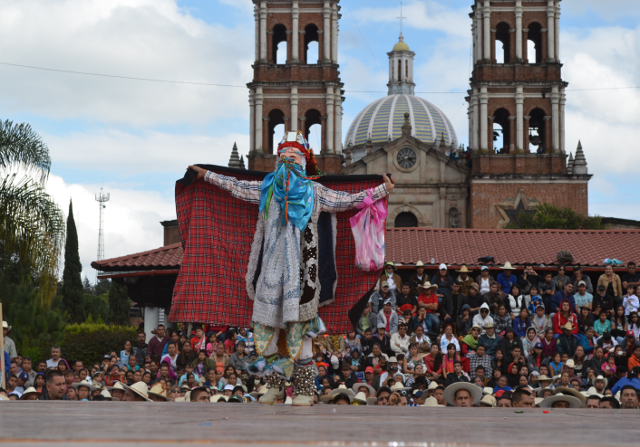
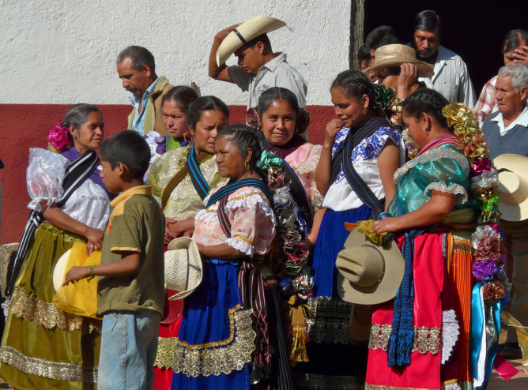
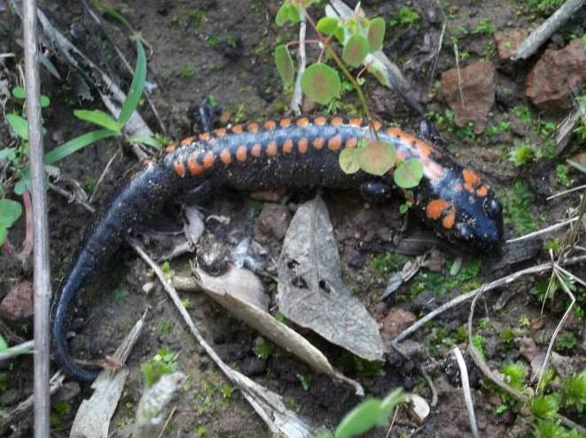
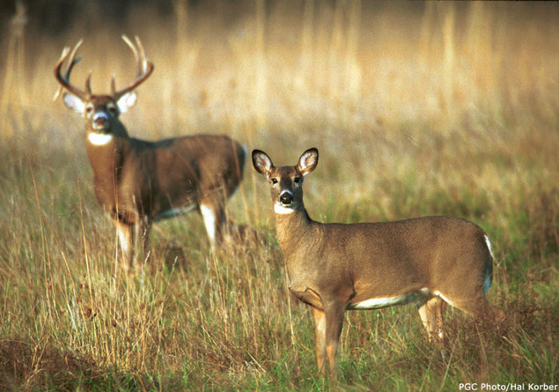
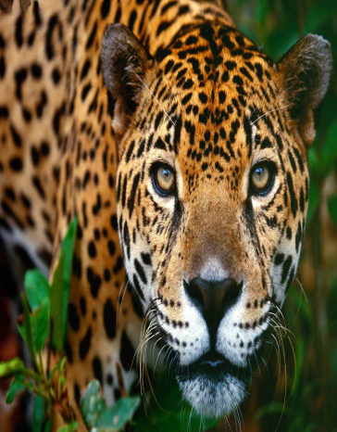
LA LUCHA POR LOS DERECHOS, POR EL TERRITORIO, POR LA CULTURA, POR EL RESPETO, POR LA DIGNIDAD….
Geografía Política
LA LUCHA POR LOS RECURSOS
Geografía Política
Diciembre de 2015
MTrippR

Slide 4
LA LUCHA POR LOS RECURSOS
Geografía Política
El Estado
Actualmente el mundo está dividido en sociedades estatales. El estado es una unidad social identificable sometida a un gobierno autónomo.
Para Lawrence Krader, el estado es un estadio de la evolución de una sociedad, a partir del cual los nexos primitivos del grupo social (clan, familia, cultura, etc.), dejan de contar, al menos con la misma intensidad, por lo que se pasa a considerar a otros de carácter más objetivo, como el vínculo jurídico, que es el elemento esencial para que se conforme el estado. El vínculo jurídico tiene un primer reflejo en la nacionalidad de los miembros que integran la sociedad constitutiva del estado.
J. Bluntshli piensa que la sociedad y el estado son diferentes. Mientras que la sociedad carece de una voluntad colectiva, de un poder político, de un orden jurídico y de un gobierno, para el estado estos elementos son sus partes constitutivas y sus funciones específicas.

Slide 5
LA LUCHA POR LOS RECURSOS
Geografía Política
El Estado
“Por estado debe entenderse una empresa institucional de carácter político en la cual -y en la medida en la cual- el aparato administrativo tiene con éxito una pretensión de monopolio de la coerción física legítima, en vista de la actuación de los ordenamientos” (Max Weber).
Podemos definir al estado como una entidad política constituida por tres elementos fundamentales: pueblo, territorio y gobierno, vinculados jurídicamente.

Slide 6
LA LUCHA POR LOS RECURSOS
Geografía Política
La Política
La política, es una forma de actividad o de práxis humana estrechamente vinculada con el poder, entendido éste como el “conjunto de medios que permiten conseguir los efectos deseados” (Russell).
El Poder Político
El poder político, es un poder coactivo en el sentido más estricto de la palabra, toda vez que implica la posibilidad de recurrir a la fuerza. Es el poder supremo en un determinado grupo social.

Slide 7
LA LUCHA POR LOS RECURSOS
Geografía Política
Poder y Territorio
“Las relaciones de poder asumen una forma espacial-territorial, dado que es el espacio el lugar en el que se materializan aquellas. Los factores que ligan las relaciones de poder al espacio geográfico son:
1) La necesidad de que exista coherencia entre las relaciones de poder y la articulación del espacio (el espacio, bien articulado y ordenado, es un medio material para el funcionamiento del poder y de la sociedad);
2) La consideración del dominio del espacio por los grupos sociales (puesto que cada grupo necesita dominar, controlar, el espacio, tanto desde un punto de vista material –apropiación del territorio–, como desde un punto de vista de influencia –intervención sobre el territorio desde una relación de poder, sin necesidad de apropiárselo–);
3) La consideración de la localización de las fuerzas de decisión en su relación con la organización del espacio (es interesante conocer dónde se ubican los centros de decisión de los que partirán los procesos de organización territorial).”
J.E. Sánchez. Geografía Política, Síntesis, Madrid, 1992.

Slide 8
LA LUCHA POR LOS RECURSOS
Geografía Política
Los Recursos
“La sustitución del orden de la guerra fría por el mundo globalizado ha supuesto un cambio drástico sobre la identidad de los principales actores geopolíticos, sus estrategias de acción y coaliciones, o el agravamiento de las tensiones derivadas de las crecientes desigualdades. En concreto, la lucha por recursos estratégicos -como alimentos, agua y energía- está configurando un nuevo mapa geopolítico a escala global.
Una de las tensiones crecientes en el mundo actual es el desequilibrio existente entre el aumento del consumo de recursos naturales, que realizan los países desarrollados y las nuevas potencias industriales emergentes, frente al resto del mundo, que es donde se localizan buena parte de esos recursos.
Según un informe anual hecho público en 2011 por el Foro Económico Mundial, los riesgos globales más importantes son: la seguridad alimentaria, la hídrica y la energética. El acceso a estos recursos es ya motivo de conflicto en diferentes regiones del mundo”
Rosae Martín Peña. La lucha por los recursos rediseña la geopolítica mundial.
http://www.tendencias21.net/La-lucha-por-los-recursos-redisena-la-geopolitica-mundial_a31438.html

Slide 9
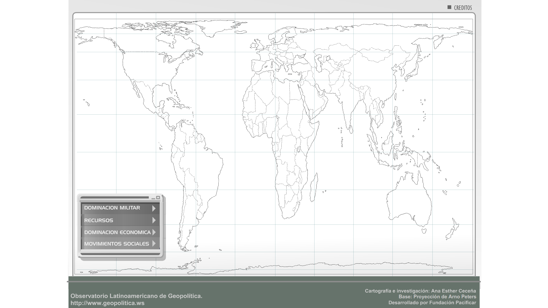
LA LUCHA POR LOS RECURSOS
Geografía Política
Distribución de los Recursos

Slide 10
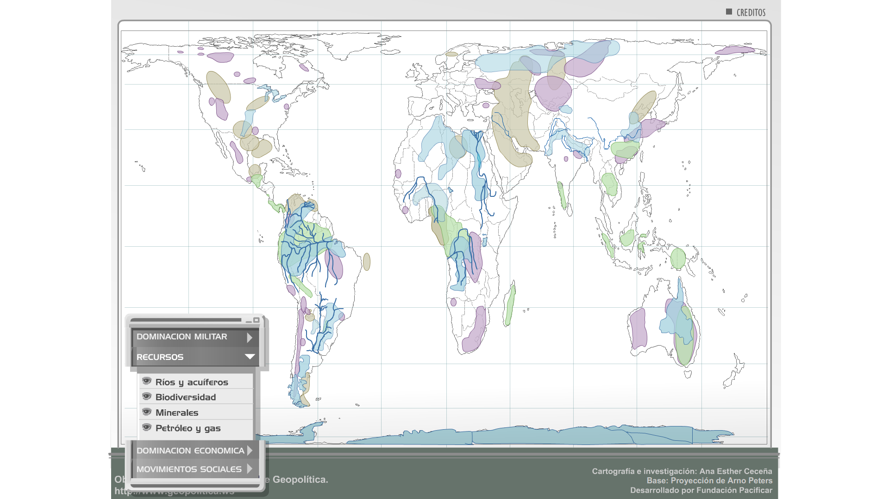
LA LUCHA POR LOS RECURSOS
Geografía Política
Distribución de los Recursos

Slide 11
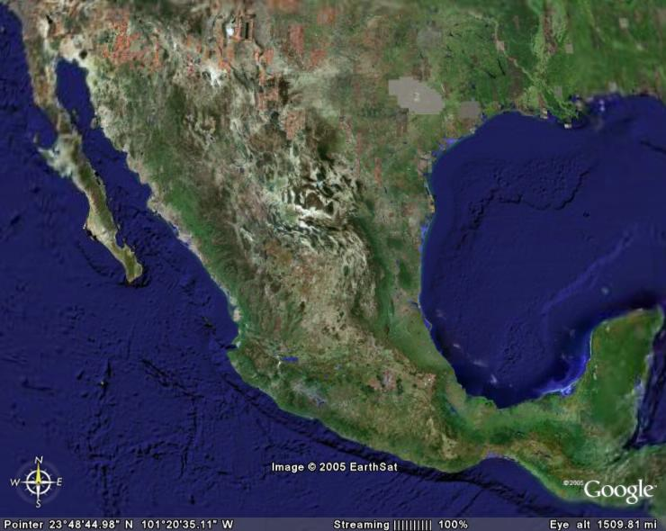
LA LUCHA POR LOS RECURSOS
Geografía Política

Slide 12
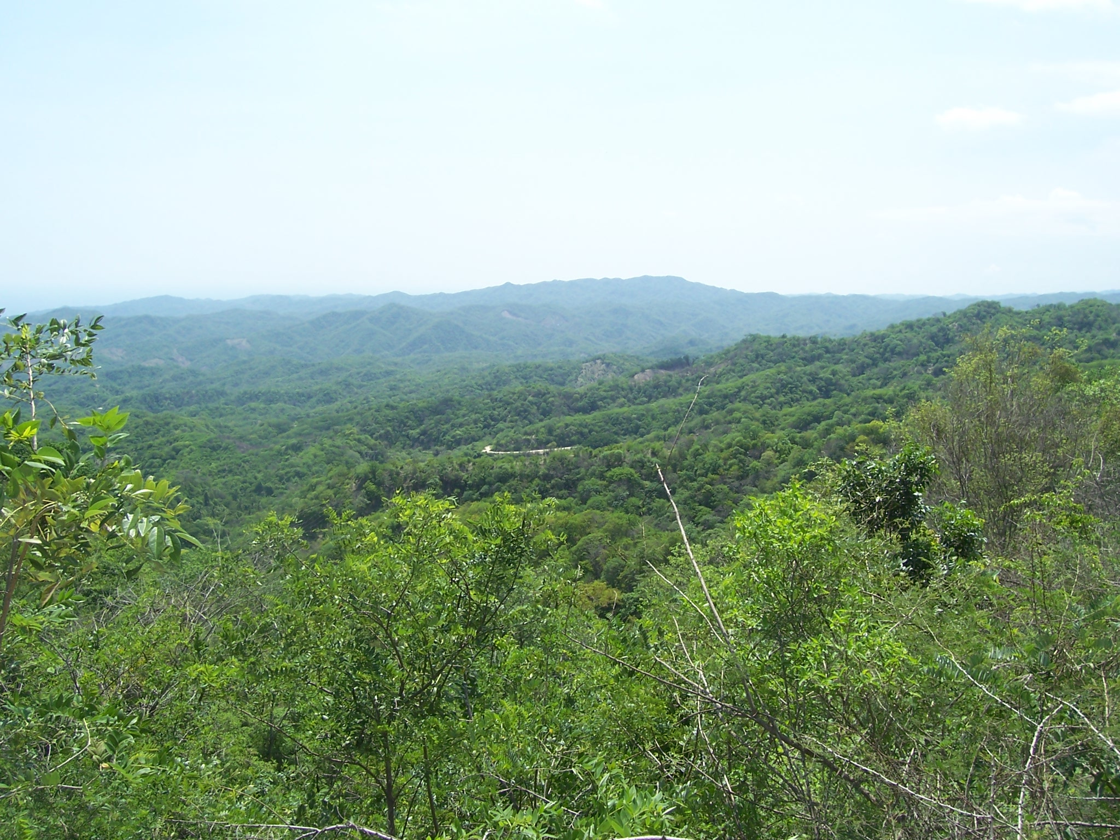
LA LUCHA POR LOS RECURSOS
Geografía Política
LOS BOSQUES DE MÉXICO.
México cuenta con una superficie total de 1’ 964,375 km² (196 millones de hectáreas). El 65% (127.6 millones de hectáreas) del territorio del país es forestal (está cubierto por vegetación natural) y el 35% son zonas urbanas, agrícolas, pecuarias, cuerpos de agua, etc.
Sólo 66 millones de hectáreas son bosques y selvas, y la otra mitad de la superficie forestal corresponde a otro tipo de ecosistemas (desiertos, matorrales, praderas, manglares, etc).
En la superficie forestal del país habita más del 10% de las especies de plantas y animales del planeta, entre los que existe un alto porcentaje de endemismos. En México habitan, por ejemplo, casi el 50% de las 96 especies de pinos registradas en el mundo, 21 de las cuales son endémicas

Slide 13
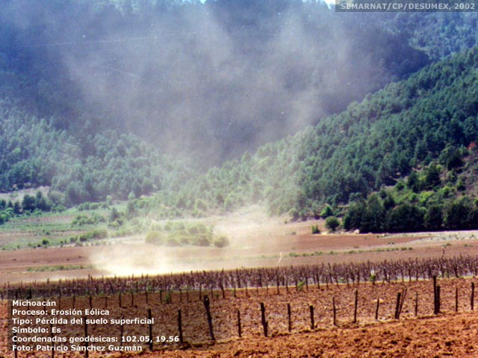
LA LUCHA POR LOS RECURSOS
Geografía Política
LOS BOSQUES DE MÉXICO.
PÉRDIDA DE BOSQUES
En México, la deforestación y degradación de ecosistemas forestales ha sido continua, con una pérdida anual estimada de 650 mil ha.
Las principales causas son el cambio de uso del suelo con fines agrícolas y ganaderos, el crecimiento urbano y la tala clandestina.
En los últimos 50 años se han perdido aproximadamente el 50% de los bosques del país.

Slide 14
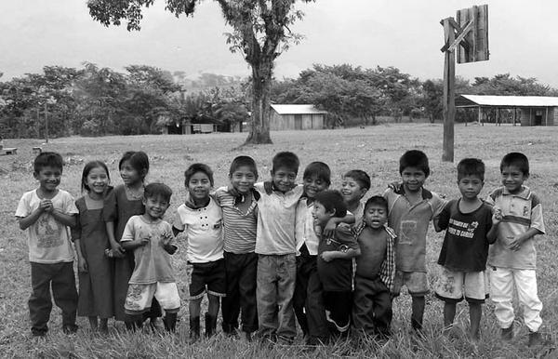
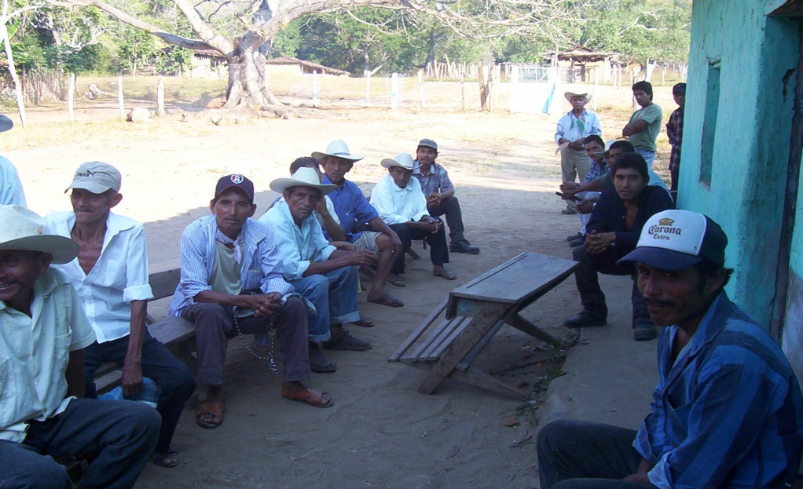
LA LUCHA POR LOS RECURSOS
Geografía Política
LOS BOSQUES DE MÉXICO.
Propiedad de los Bosques
- 52% del territorio del país es propiedad social (Ejidos y Comunidades).
- 80% de la cobertura forestal se encuentran bajo propiedad ejidal y comunal, 15% propiedad privada y 5% propiedad de la Nación.
- Tanto en los ejidos como en las comunidades, los bosques son bienes de uso común.
- La propiedad comunal de los bosques está distribuida entre aproximadamente 8,000 comunidades forestales.

Slide 15
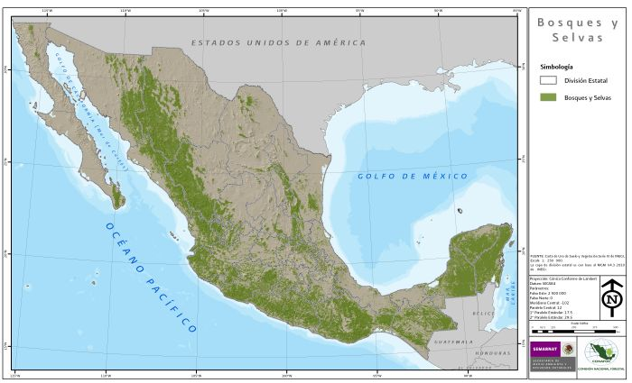
LA LUCHA POR LOS RECURSOS
Geografía Política
Los Bosques en México

Slide 16
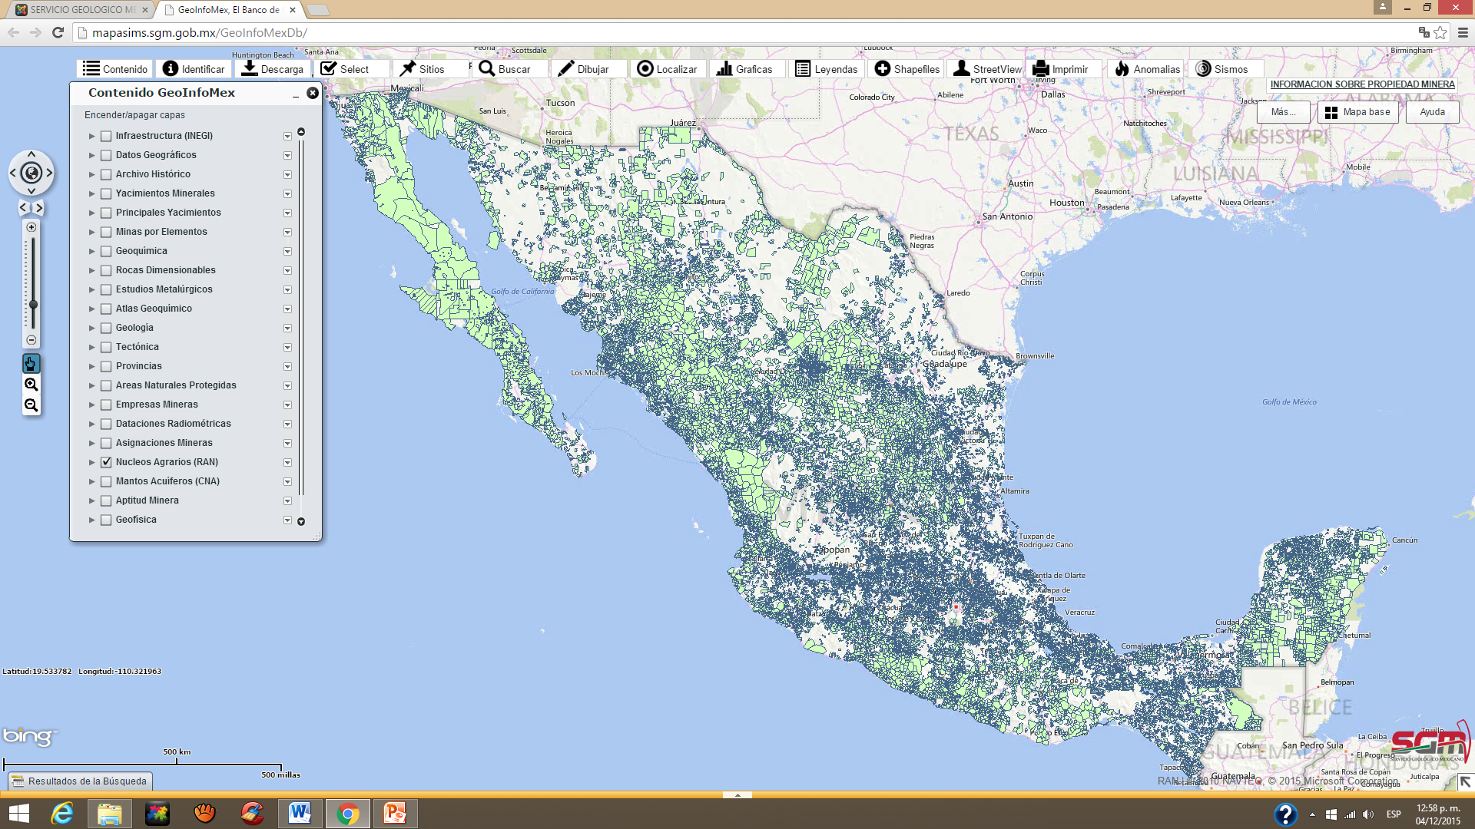
LA LUCHA POR LOS RECURSOS
Geografía Política
Los Núcleos Agrarios en México

Slide 17
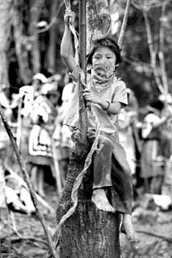
LA LUCHA POR LOS RECURSOS
Geografía Política
Marginación y Pobreza en las Regiones Forestales
En las 8,000 comunidades forestales viven aproximadamente 14 millones de personas, la mayoría de ellas en condiciones de pobreza extrema y marginación.
El 90% de la población que vive en bosques o selvas es analfabeta y no cuenta con servicios de salud.
Las condiciones de salud, salubridad, nutrición y comunicación son generalmente muy deficientes en estas regiones, tradicionalmente aisladas y con fuertes restricciones naturales para la producción agropecuaria.

Slide 18

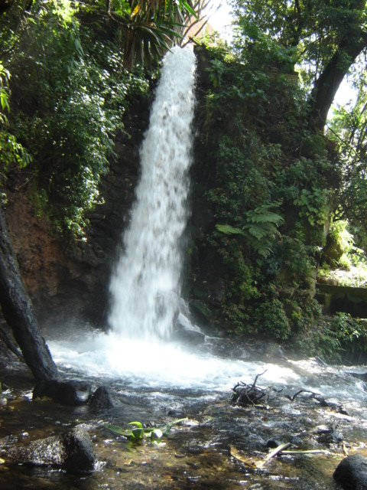
LA LUCHA POR LOS RECURSOS
Geografía Política
EL AGUA.
11,563
Baja disponibilidad per cápita (m3/año)
4,547
3,705
3,705
1955
2003
2030 (estimado)
Usos del agua en México
Industria 9.3%
Agricultura 76.8%
Público 13.9%

Slide 19
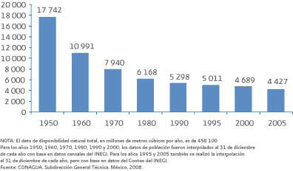
LA LUCHA POR LOS RECURSOS
Geografía Política
EL AGUA.
Disponibilidad natural media de agua por habitante entre 1950-2005
m3/habitante/año

Slide 20
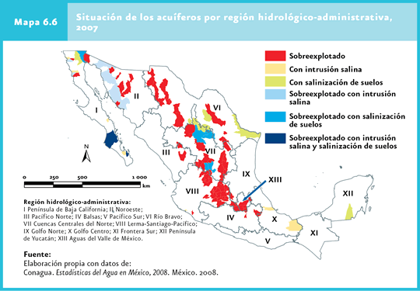
LA LUCHA POR LOS RECURSOS
Geografía Política
MTrippR
EL AGUA.
104 de los 653 acuíferos en México están sobre-explotados
89.6% de los mexicanos tienen acceso de agua potable.
73% de viviendas cuentan con agua entubada.
84% de viviendas con drenaje.
36% de las aguas colectadas son tratadas

Slide 21
LA LUCHA POR LOS RECURSOS
Geografía Política
EL AGUA.
Disponibilidad natural de agua por habitante en México en 1955: 11,500 m3.
Disponibilidad natural de agua por habitante en México estimada para 2025: 3,822 m3
Porcentaje de cobertura nacional de agua potable: 89.2.
Millones de personas en México que no cuentan con agua potable: 10.6.
Porcentaje de aguas residuales captadas en los centros urbanos que es tratada: 27.6.
Porcentaje de agua para abastecimiento público que se pierde en fugas: entre 30 y 50.
Número de veces en que la contaminación de agua que genera la industria supera a la contaminación de 100 millones de habitantes: 3.
Porcentaje de cuerpos de agua en México que presentan algún signo de contaminación: 70.
Número de acuíferos, de los 653 identificados en México, que están sobreexplotados: 102.
Número de acuíferos sobreexplotados en 1975: 32.
Lugar que ocupa México, de 122 países, en lo que se refiere a la calidad del agua: 106.
Porcentaje de agua de buena calidad en los acuíferos: 80.
Porcentaje de esas aguas superficiales que tienen tal nivel de contaminación que es imposible darle algún uso directo: 24.
Fuente: Libro “Agua, medio ambiente y sociedad, hacia la gestión de los recursos hídricos en México” (UNAM – Colmex - FunDación Gonzalo Río Arronte)

Slide 22
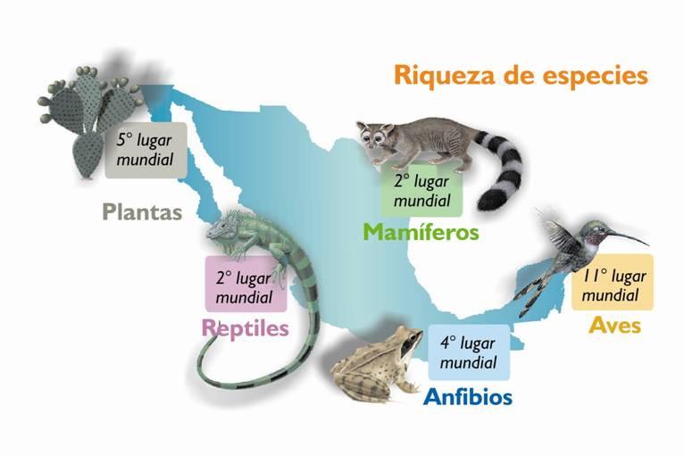
LA LUCHA POR LOS RECURSOS
Geografía Política
LA DIVERSIDAD BIOLÓGICA.
En el mundo existen más de 170 países, pero solo 12 de ellos son considerados como megadiversos y albergan en conjunto entre 60 y 70% de la biodiversidad del planeta. México es uno de estos países.
Es el 4to. país en biodiversidad en el mundo
Tiene 12% de todas las especies conocidas, de las cuales 50% son endémicas.
Es Centro de Origen de importantes especies cultivadas.

Slide 23
LA LUCHA POR LOS RECURSOS
Geografía Política
LA DIVERSIDAD BIOLÓGICA.
Una de cada cuatro especies mexicanas está en peligro de extinción además de que en la última década, el número de especies en riesgo de desaparecer aumentó un 27.7 por ciento.
Por destrucción o modificación de ambientes naturales han desaparecido, aproximadamente, 125 especies endémicas de mamíferos, 130 de aves, casi 400 de reptiles (de los de mayor diversidad en el país), cerca de 170 de anfibios, y de 10 mil a 15 mil de plantas.
En México hay dos mil 631 especies en alguna categoría de riesgo, entre ellas están el águila real, la mariposa monarca, el oso negro, el tucán de pico multicolor, el jaguar, el manatí, todas las especies de tortugas marinas, entre otros.
La Semarnat reconoce más de 2 mil 500 especies vegetales y animales en algún grado de amenaza (La Norma Oficial Mexicana 059, Protección ambiental de especies nativas de México de flora y fauna silvestres. Categorías de riesgo y especificaciones para su inclusión, exclusión o cambio. Lista de especies en riesgo, reconoce 2 mil 584 especies bajo alguna categoría de riesgo: 41 extintas, 373 en peligro de extinción, 842 amenazadas y 1 mil 327 sujetas a protección especial).

Slide 24
LA LUCHA POR LOS RECURSOS
Geografía Política
LOS DERECHOS.
Artículo 4°, Párrafo Cuarto
“Toda persona tiene derecho a un medio ambiente sano para su desarrollo y bienestar. El Estado garantizará el respeto a este derecho. El daño y deterioro ambiental generará responsabilidad para quien lo provoque en términos de lo dispuesto por la ley.”
Artículo 4°, Párrafo Sexto
“Toda persona tiene derecho al acceso, disposición y saneamiento de agua para consumo personal y doméstico en forma suficiente, salubre, aceptable y asequible. El Estado garantizará este derecho y la ley definirá las bases, apoyos y modalidades para el acceso y uso equitativo y sustentable de los recursos hídricos, estableciendo la participación de la Federación, las entidades federativas y los municipios, así como la participación de la ciudadanía para la consecución de dichos fines.”
Artículo 25, Párrafo Primero.
“Corresponde al Estado la rectoría del desarrollo nacional para garantizar que éste sea integral y sustentable...”

Slide 25
LA LUCHA POR LOS RECURSOS
Geografía Política
LOS DERECHOS SOBRE LOS RECURSOS.
Artículo 27, Párrafo Tercero de la Constitución Política de los
Estados Unidos Mexicanos
“La nación tendrá en todo tiempo el derecho de imponer a la propiedad privada las modalidades que dicte el interés público, así como el de regular, en beneficio social, el aprovechamiento de los elementos naturales susceptibles de apropiación, con objeto de hacer una distribución equitativa de la riqueza pública, cuidar de su conservación, lograr el desarrollo equilibrado del país y el mejoramiento de las condiciones de vida de la población rural y urbana. En consecuencia, se dictarán las medidas necesarias para ordenar los asentamientos humanos y establecer adecuadas provisiones, usos, reservas y destinos de tierras, aguas y bosques, a efecto de ejecutar obras públicas y de planear y regular la fundación, conservación, mejoramiento y crecimiento de los centros de población; para preservar y restaurar el equilibrio ecológico; para el fraccionamiento de los latifundios; para disponer, en los términos de la ley reglamentaria, la organización y explotación colectiva de los ejidos y comunidades; para el desarrollo de la pequeña propiedad rural; para el fomento de la agricultura, de la ganadería, de la silvicultura y de las demás actividades económicas en el medio rural, y para evitar la destrucción de los elementos naturales y los daños que la propiedad pueda sufrir en perjuicio de la sociedad.

Slide 26
LA LUCHA POR LOS RECURSOS
Geografía Política
LOS DERECHOS SOBRE LOS RECURSOS.
Constitución Política de los Estados Unidos Mexicanos
Se reconoce la personalidad jurídica de los núcleos de población ejidales y comunales y se protege su propiedad sobre la tierra, tanto para el asentamiento humano como para actividades productivas.
(Artículo 27, Fracción VII)
Notes:
26

Slide 27
LA LUCHA POR LOS RECURSOS
Geografía Política
LOS DERECHOS SOBRE LOS RECURSOS.
Ley Agraria
Es de facultad exclusiva de las Asambleas Ejidales y Comunales:
Formular y modificar el Reglamento Interno del Ejido y/o el Estatuto Comunal;
Señalar y delimitar de las áreas necesarias para el asentamiento humano, fundo legal y parcelas con destino específico, así como la localización y relocalización del área de urbanización, y
Delimitar, asignar y destinar las tierras de uso común así como su régimen de explotación.
Notes:
27

Slide 28
LA LUCHA POR LOS RECURSOS
Geografía Política
LOS DERECHOS SOBRE LOS RECURSOS.
Ley Agraria
Parcelación de los bosques
Será nula de pleno derecho la asignación de parcelas en bosques o selvas tropicales.
Notes:
28

Slide 29
LA LUCHA POR LOS RECURSOS
Geografía Política
LOS DERECHOS SOBRE LOS RECURSOS.
Ley General de Desarrollo Forestal Sustentable
La propiedad de los bosques
La propiedad de los recursos forestales comprendidos dentro del territorio nacional corresponde a los ejidos, las comunidades, pueblos y comunidades indígenas, personas físicas o morales, la Federación, los Estados, el Distrito Federal y los Municipios que sean propietarios de los terrenos donde aquellos se ubiquen.

Slide 30
LA LUCHA POR LOS RECURSOS
Geografía Política
LOS DERECHOS SOBRE LOS RECURSOS.
Ley General de Desarrollo Forestal Sustentable
Aprovechamientos de recursos forestales maderables
Para aprovechar o restaurar los recursos forestales, los propietarios de los terrenos deben solicitar a la SEMARNAT las autorizaciones correspondientes.
Las autorizaciones en materia forestal sólo se otorgarán a los propietarios de los terrenos y a las personas legalmente facultadas para poseerlos y usufructuarlos o a quienes ellos designen.

Slide 31
LA LUCHA POR LOS RECURSOS
Geografía Política
LOS DERECHOS SOBRE LOS RECURSOS.
Ley General de Desarrollo Forestal Sustentable
Tratándose de ejidos y comunidades, con la solicitud de la autorización deben presentar el acta de asamblea con el acuerdo para llevar a cabo el aprovechamiento, así como copia certificada del Reglamento Interno o del Estatuto Comunal en el cual se definan las obligaciones y formas de participación en las labores de cultivo, protección y fomento de sus recursos.

Slide 32
LA LUCHA POR LOS RECURSOS
Geografía Política
LOS DERECHOS SOBRE LOS RECURSOS.
Ley General de Desarrollo Forestal Sustentable
Cambio de Uso de Suelo Forestal
Sólo podrá autorizar el cambio de uso del suelo en terrenos forestales, por excepción, previa opinión técnica de los miembros del Consejo Estatal Forestal de que se trate y con base en los estudios técnicos justificativos que demuestren que no se compromete la biodiversidad, ni se provocará la erosión de los suelos, el deterioro de la calidad del agua o la disminución en su captación; y que los usos alternativos del suelo que se propongan sean más productivos a largo plazo. Estos estudios se deberán considerar en conjunto y no de manera aislada.

Slide 33
LA LUCHA POR LOS RECURSOS
Geografía Política
LOS DERECHOS SOBRE LOS RECURSOS.
Ley General de Vida Silvestre
Aprovechamiento de la flora y la fauna silvestre
El aprovechamiento sustentable sobre sus ejemplares, es un derecho de los propietarios o legítimos poseedores de los predios en donde se distribuye la vida silvestre.
Para realizar actividades de conservación o aprovechamiento de la vida silvestre, los propietarios o legítimos poseedores de los predios o las instalaciones deben dar aviso a la SEMARNAT, para que se lleve a cabo su incorporación al Sistema de Unidades de Manejo para la Conservación de la Vida Silvestre (UMAS).

Slide 34
LA LUCHA POR LOS RECURSOS
Geografía Política
LOS DERECHOS SOBRE LOS RECURSOS.
LEY DE AGUAS NACIONALES
Titularidad del derecho para aprovechar las aguas
La explotación, uso o aprovechamiento de las aguas nacionales se realizará mediante concesión o asignación otorgada por el Ejecutivo Federal a través de "la Comisión"
El promovente deberá adjuntar a la solicitud al menos los documentos que acrediten la propiedad o posesión del inmueble en el que se localizará la extracción de aguas.

Slide 35
LA LUCHA POR LOS RECURSOS
Geografía Política
LOS DERECHOS SOBRE LOS RECURSOS.
LEY DE AGUAS NACIONALES
El agua de la comunidad
La explotación, uso o aprovechamiento de aguas en ejidos y comunidades para el asentamiento humano o para tierras de uso común se efectuarán conforme lo disponga el reglamento interno (estatuto comunal).

Slide 36
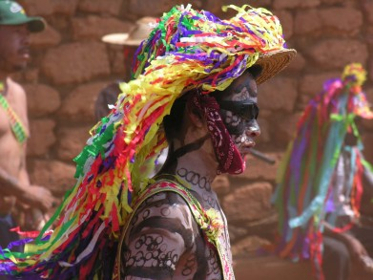
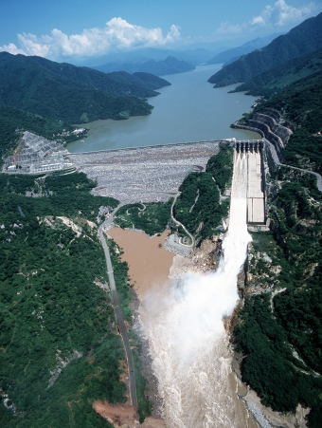
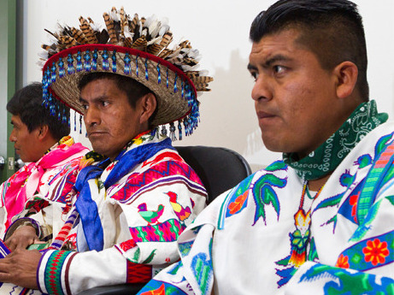
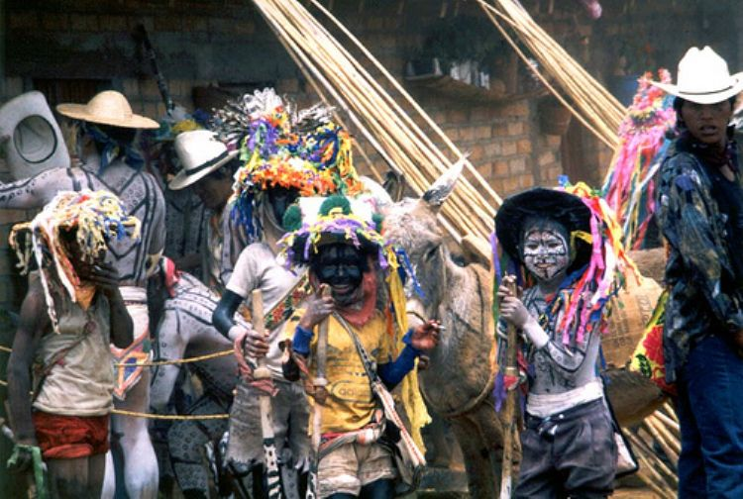
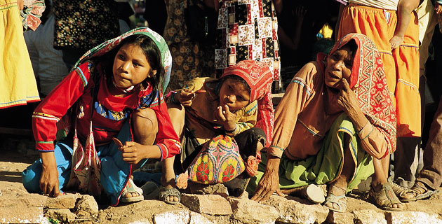
LA LUCHA POR LOS RECURSOS
Geografía Política
LOS DERECHOS DE LOS PUEBLOS ORIGINARIOS.

Slide 37
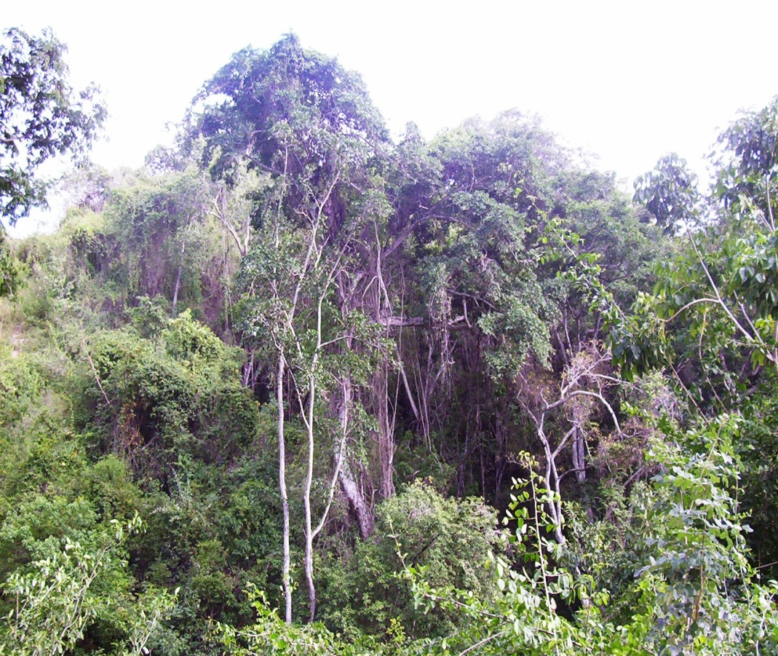
LA LUCHA POR LOS RECURSOS
Geografía Política
LOS DERECHOS DE LOS PUEBLOS ORIGINARIOS.
DIVERSIDAD BIOLÓGICA Y CULTURAL EN MÉXICO
Gran parte de la población indígena del país habita en regiones forestales, que sirvieron como “regiones de refugio” a distintos pueblos durante la colonia y el siglo XIX.
La diversidad biológica está vinculada a la diversidad étnica y cultural. El uso y conocimiento de la biodiversidad han sido un factor importante en el desarrollo de culturas indígenas y en la actualidad existe una correlación estrecha entre la localización de zonas con alta presencia indígena y la de áreas prioritarias para la conservación por su alto valor de biodiversidad.

Slide 38
LA LUCHA POR LOS RECURSOS
Geografía Política
LOS DERECHOS DE LOS PUEBLOS ORIGINARIOS.

Slide 39
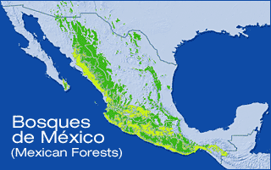
LA LUCHA POR LOS RECURSOS
Geografía Política
LOS DERECHOS DE LOS PUEBLOS ORIGINARIOS.

Slide 40
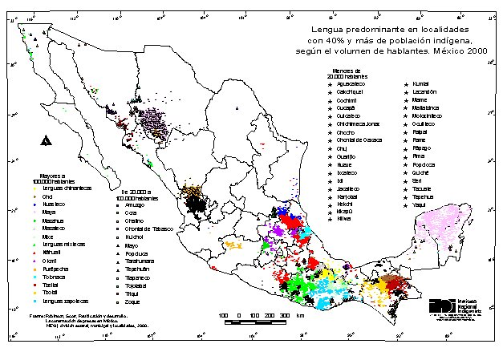
LA LUCHA POR LOS RECURSOS
Geografía Política
LOS DERECHOS DE LOS PUEBLOS ORIGINARIOS.
LOCALIDADES CON 40% Y MÁS DE POBLACIÓN INDÍGENA EN MÉXICO

Slide 41
SISTEMAS JURÍDICOS DE LA PLURICULTURALIDAD
Cronología del Marco Legal
LA LUCHA POR LOS RECURSOS
Geografía Política
MTrippR
LOS DERECHOS DE LOS PUEBLOS ORIGINARIOS.
a) La Colonia.
El territorio conquistado por los españoles tenía -tal vez- 25 millones de indígenas. Cien años después, apenas llegaban a un millón (Entre 1521 y 1630, la población indígena disminuyó en cerca del 90%).
1542. Para facilitar el gobierno y el control de la población se promulgaron las Leyes Nuevas contra la esclavitud y la perpetuación de la encomienda. La Corona estableció dos repúblicas, una de indios y otra de españoles, regidas respectivamente por las Leyes de Indias y las Leyes de Castilla.
La república de indios establecía que los indígenas tenían la plena titularidad de sus tierras comunales; contaban con autoridades propias electas por ellos según sus costumbres, y podían conservar prácticas y costumbres antiguas siempre que no fueran en contra del cristianismo y las leyes generales de indias. Asimismo, en el Juzgado General de Indios, creado en 1592, o en la Real Audiencia, las comunidades podían reclamar el cumplimiento e sus derechos.

Slide 42
SISTEMAS JURÍDICOS DE LA PLURICULTURALIDAD
Cronología del Marco Legal
LA LUCHA POR LOS RECURSOS
Geografía Política
MTrippR
LOS DERECHOS DE LOS PUEBLOS ORIGINARIOS.
b) La Independencia.
Para esta época, el 60% de la población en México era indígena, y gracias a las Leyes de Indias y al Juzgado General de Indios, la presencia de comunidades era significativa. En la zona central del país habían sobrevivido, aproximadamente 4 mil comunidades.
1810. El movimiento libertador encabezado por Hidalgo, decretó la igualdad “de todos los americanos sin distinción de castas”.
1856. Miguel Lerdo de Tejada, Ministro de Hacienda, decretó una Ley que dispuso la desamortización de la propiedad corporativa, eclesiástica y civil, afectando principalmente a la iglesia y a las comunidades indígenas, en sus bienes comunales. Durante la Reforma, la intervención francesa y los gobiernos de Juárez y Díaz, se alentó la propiedad individual y se afectaron los bienes comunes de las comunidades.

Slide 43
SISTEMAS JURÍDICOS DE LA PLURICULTURALIDAD
Cronología del Marco Legal
LA LUCHA POR LOS RECURSOS
Geografía Política
MTrippR
LOS DERECHOS DE LOS PUEBLOS ORIGINARIOS.
c) La Revolución.
Según el Censo de 1910, la población total del país era de 15 millones de habitantes, de los cuales 1.9 millones eran indígenas (conforme al criterio de la lengua), miembros de diferentes etnias.
Se hablaban más de 100 lenguas y dialectos en la República (En 1887, El 39% de la población aún no hablaba español, para 1910 la proporción era del 13%).
La tierra estaba concentrada de manera casi feudal en manos de 830 hacendados.
1917. Con la Constitución 1917, se devolvió a las comunidades indígenas –como núcleos agrarios-, el carácter comunal de sus tierras.

Slide 44
LA LUCHA POR LOS RECURSOS
Geografía Política
LOS DERECHOS DE LOS PUEBLOS ORIGINARIOS.
SISTEMA JURÍDICO DE LA PLURICULTURALIDAD
Cronología del Marco Legal
1994
1920
1940
1960
1980
2011
CPEUM
1917
OIT
Convenio
107
1957-59
OIT
Convenio
169
1989-91
CPEUM
1992
SAN
ANDRÉS
1996
COCOPA
2000
CPEUM
2001
Región Oriente
Mazahua - Otomí
Región Costa
Nahua
1930
1950
1970
1990
2000

Slide 45
LA LUCHA POR LOS RECURSOS
Geografía Política
LOS DERECHOS DE LOS PUEBLOS ORIGINARIOS.
SISTEMA JURÍDICO DE LA PLURICULTURALIDAD
CPEUM
1917
Convenio
107 OIT
1957
Convenio
169 OIT
1989
CPEUM
1992
San Andrés
1996
COCOPA
2000
CPEUM
2001
Núcleos
Agrarios
(Ley
Agraria)
Respeto
Igualdad
Integración
(Asimilación)
Territorio
Instituciones
Identidad
Usos
Costumbres
Recursos
Composición
Pluricultural
Usos y
Costumbres
Prácticas
Jurídicas
(Faltó Ley)
Libre Determinación
Autonomía
Sistemas Normativos
Autoridades Propias
Representación Política
(Remunicipalización
Redistritación)
Territorio - Hábitat
Recursos Naturales
Entidades de Derecho
Público
…

Slide 46
LA LUCHA POR LOS RECURSOS
Geografía Política
LOS DERECHOS DE LOS PUEBLOS ORIGINARIOS.
SISTEMA JURÍDICO DE LA PLURICULTURALIDAD
San Andrés
1996
COCOPA
2000
CPEUM
2001
CPEUM
2001
Libre Determinación
Autonomía
Sistemas Normativos
Autoridades Propias
Representación Política
(Remunicipalización
Redistritación)
Territorio - Hábitat
Recursos Naturales
Entidades de Derecho
Público
Libre Determinación
Autonomía
Sistemas Normativos
Autoridades Propias
Representación Política
(Remunicipalización
Redistritación)
Territorio - Hábitat
Recursos Naturales
Entidades de Derecho
Público
El RECONOCIMIENTO
de los pueblos y
comunidades indígenas
las características de
LIBRE DETERMINACIÓN
Y AUTONOMÍA
se hará en las
constituciones y leyes
de las entidades
federativas.

Slide 47
LA LUCHA POR LOS RECURSOS
Geografía Política
MTrippR
LOS DERECHOS DE LOS PUEBLOS ORIGINARIOS.
COMUNIDAD
(Núcleo Agrario)
COMUNIDAD INDÍGENA
(Pueblo Indígena)
Leyes Federales
Leyes Estatales
Ley Indígena
(Estatal)
Ley Agraria
(Federal)
Constitución Federal
Constituciones de los Estados

Slide 48
LA LUCHA POR LOS RECURSOS
Geografía Política
LOS DERECHOS DE LOS PUEBLOS ORIGINARIOS.
CONSTITUCIÓN POLÍTICA DE LOS ESTADOS UNIDOS MEXICANOS
(DOF 16 enero 2011)
Artículo 1.- En los Estados Unidos Mexicanos todas las personas gozarán de los derechos humanos reconocidos en esta Constitución y en los tratados internacionales de los que el Estado Mexicano sea parte, así como de las garantías para su protección, cuyo ejercicio no podrá restringirse ni suspenderse, salvo en los casos y bajo las condiciones que esta Constitución establece.

Slide 49
LA LUCHA POR LOS RECURSOS
Geografía Política
LOS DERECHOS DE LOS PUEBLOS ORIGINARIOS.
COMUNIDAD INDÍGENA
(Pueblo Indígena)
Convenio 169
OIT
Constitución Federal

Slide 50
LA LUCHA POR LOS RECURSOS
Geografía Política
LOS DERECHOS DE LOS PUEBLOS ORIGINARIOS.
CONVENIO 169 ORGANIZACIÓN INTERNACIONAL DEL TRABAJO
Derecho a la consulta (Las consultas llevadas a cabo en la aplicación del Convenio -169 OIT- deberán efectuarse de buena fe y de una manera apropiada a las circunstancias, con la finalidad de llegar a un acuerdo o lograr el consentimiento acerca de las medidas propuestas);
Derecho a que se efectúen estudios, en cooperación con los pueblos interesados, a fin de evaluar la incidencia social, espiritual y cultural y sobre el medio ambiente que las actividades de desarrollo previstas puedan tener sobre esos pueblos (Los resultados de estos estudios deben ser considerados como criterios fundamentales para la ejecución de las actividades mencionadas);
Derecho a decidir sus prioridades en cuanto a su desarrollo económico, social y cultural;
Derecho a la protección y preservación del medio ambiente de los territorios que habitan;
Los gobiernos deben respetar la importancia especial que para las culturas y valores espirituales de los pueblos interesados reviste su relación con las tierras o territorios;

Slide 51
LA LUCHA POR LOS RECURSOS
Geografía Política
LOS DERECHOS DE LOS PUEBLOS ORIGINARIOS.
CONVENIO 169 ORGANIZACIÓN INTERNACIONAL DEL TRABAJO
El derecho a la protección especial de los recursos naturales existentes en sus tierras (Estos derechos comprenden el derecho de los pueblos a participar en la utilización, administración y conservación de dichos recursos);
Derecho de audiencia (de consulta), tanto para la prospección como para la explotación de los recursos naturales en su territorio. (En caso de que pertenezca al Estado la propiedad de los minerales o de los recursos del subsuelo, o tenga derechos sobre otros recursos existentes en las tierras, los gobiernos deberán establecer o mantener procedimientos con miras a consultar a los pueblos interesados, a fin de determinar si los intereses de esos pueblos serían perjudicados, y en qué medida, antes de emprender o autorizar cualquier programa de prospección o explotación de los recursos existentes en sus tierras.)
Derecho a los beneficios que reporte la explotación de los recursos naturales en su territorio y a la indemnización por los daños (Los pueblos interesados deberán participar siempre que sea posible en los beneficios que reporten tales actividades, y percibir una indemnización equitativa por cualquier daño que puedan sufrir como resultado de esas actividades).

Slide 52
LA LUCHA POR LOS RECURSOS
Geografía Política

Slide 53
LA LUCHA POR LOS RECURSOS
Geografía Política
El Territorio en México

Slide 54
LA LUCHA POR LOS RECURSOS
Geografía Política
LOCALIDADES CON 40% Y MÁS DE POBLACIÓN INDÍGENA EN MÉXICO

Slide 55
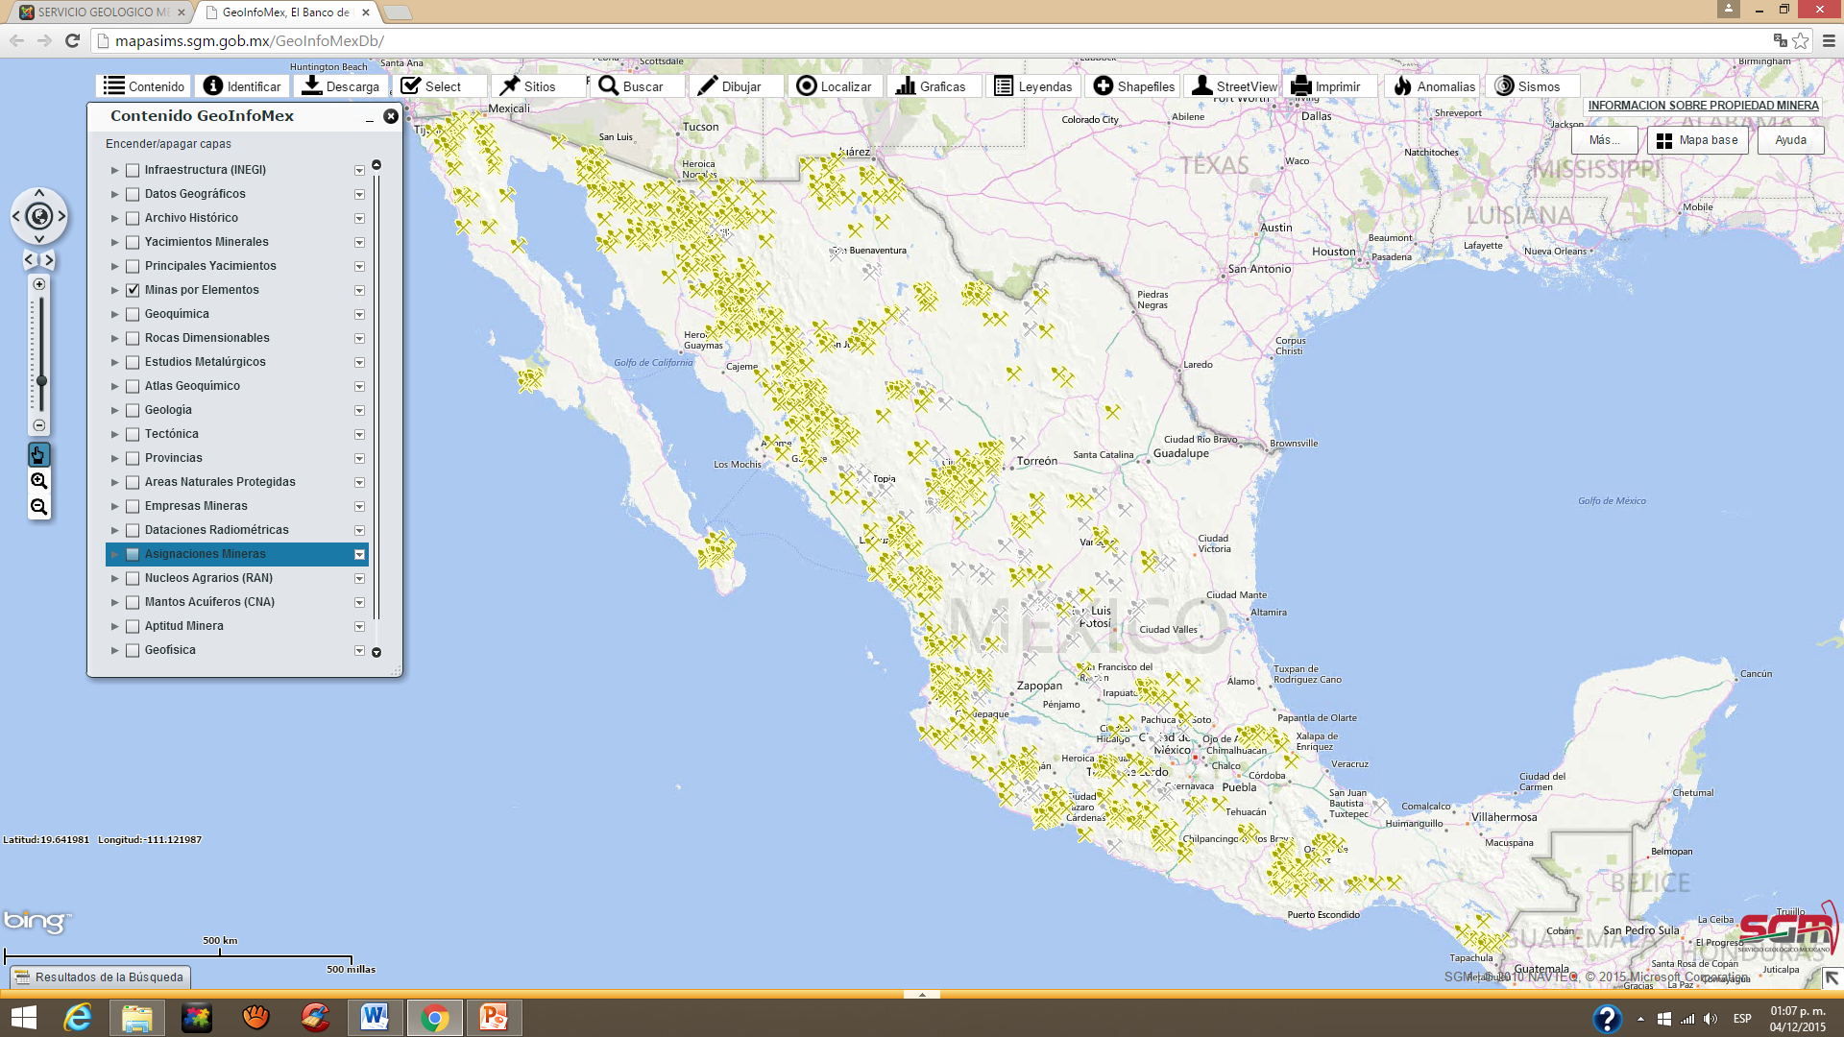
LA LUCHA POR LOS RECURSOS
Geografía Política
Poder y Territorio

Slide 56
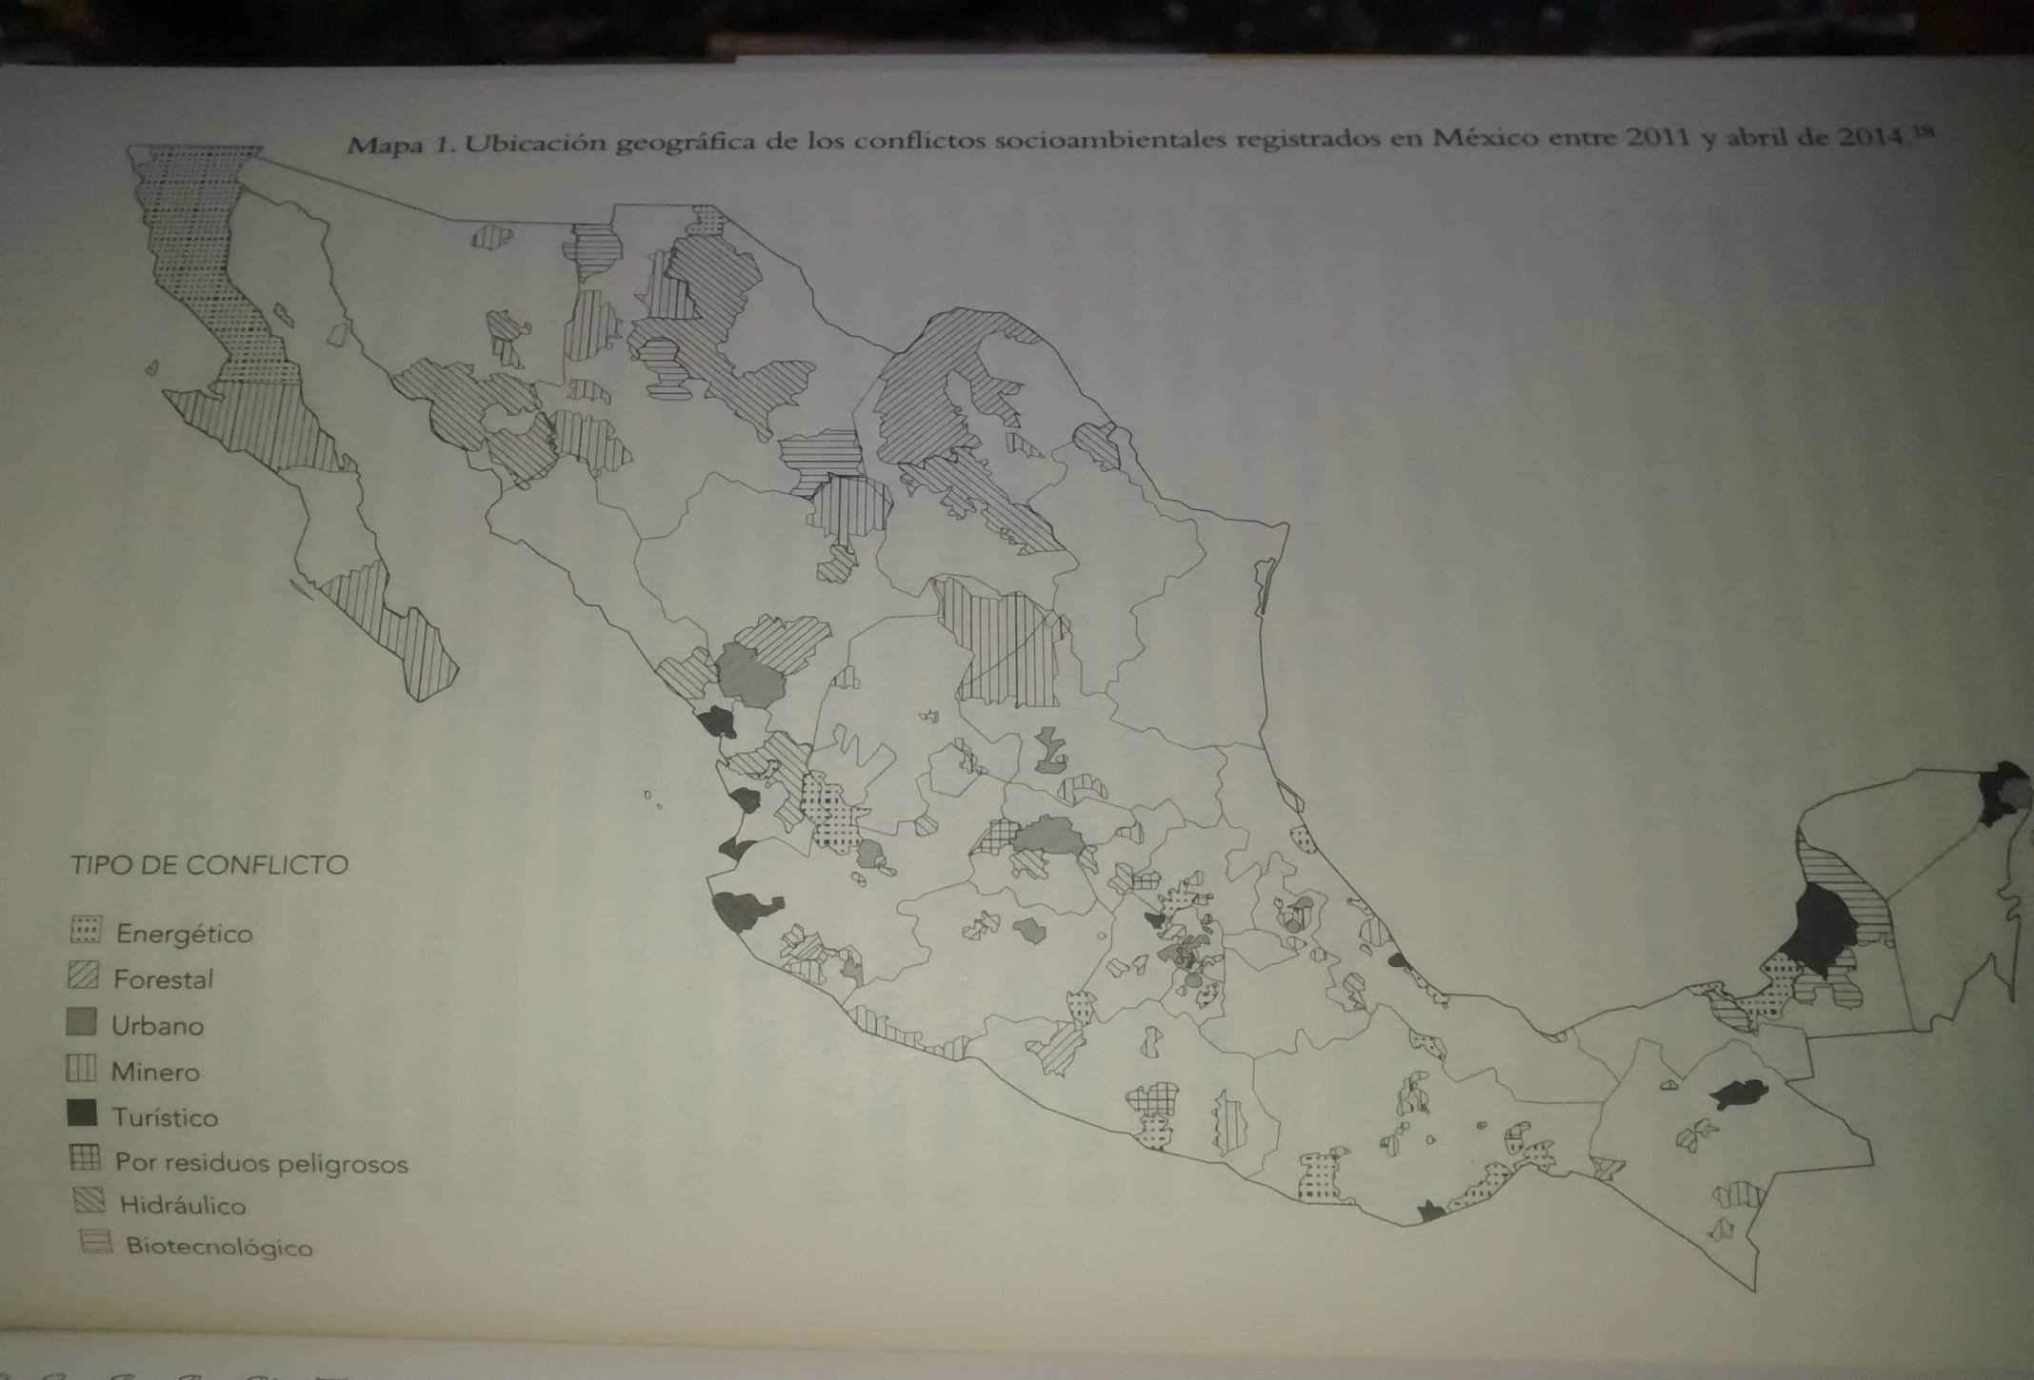
LA LUCHA POR LOS RECURSOS
Geografía Política

Slide 57
LA GESTIÓN SOCIAL PARA LA DEFENSA DEL PATRIMONIO NATURAL.
LA GESTIÓN SOCIAL PARA LA DEFENSA DEL PATRIMONIO NATURAL

Slide 58
LA GESTIÓN SOCIAL PARA LA DEFENSA DEL PATRIMONIO NATURAL.
La Gestión Social
Líneas de Acción
Cabildeo y
Diálogo
Participación
Ciudadana
Articulación
Social
Acciones
Jurídico
Administrativas
Con
Dependencias
Públicas
Gestión
institucional
Organización
social
Acceso a la
Información
Pública
Con
Organizaciones
Ciudadanas/Sociales
Espacios públicos
de participación
ciudadana
Vinculación
Vía
Administrativa
Con
Sector Académico
Difusión y
participación en
medios
Concertación de
acciones
Vía
Jurisdiccional
Con
Actores Políticos
Monitoreo y
seguimiento
Formación de
Capital social
Derechos
Humanos …
Notes:
58

Slide 59
Vías de Incidencia Ciudadana para la Protección del Ambiente.
PROCEDIMIENTO DE INCIDENCIA | QUIÉN PUEDE ACCIONAR | OPORTUNIDAD CON RELACIÓN AL ACTO IMPUGNADO | PRETENCIÓN
Acceso a la Información Pública | Cualquier Persona. | En cualquier momento. | Información.
Áreas Naturales Protegidas | Cualquier Persona. | Previo a la realización del acto. - Consulta del ETJ. - Consejo de ANP. | Participar en su elaboración, cuidado y operación.
Ordenamientos Ecológicos Territoriales y Programas de Desarrollo Urbano | Cualquier Persona. | Previo a la realización del acto. - Consulta Pública. - Comités o comisiones. | Participar en su elaboración, cuidado y operación.
Evaluación de Impacto Ambiental | Cualquier Persona. | Previo a la realización del acto. - Consulta Pública. - Reunión Pública de Información | Aportar información para la toma de decisiones y vigilar el cumplimiento de la normatividad.
Aprovechamientos y Cambio de Uso de Suelo Forestal | Integrantes del Consejo Esta Forestal | Previo a la realización del acto. | Opinar respecto de la factibilidad.

Slide 60
Vías de Incidencia Ciudadana para la Protección del Ambiente.
PROCEDIMIENTO DE INCIDENCIA | QUIÉN PUEDE ACCIONAR | OPORTUNIDAD CON RELACIÓN AL ACTO IMPUGNADO | PRETENCIÓN (RESOLUCIÓN O SENTENCIA)
Denuncia Popular/Ciudadana | Cualquier Persona | En cualquier momento. | Clausura o suspensión de la obra o actividad y multa.
Derechos Humanos | Cualquier Persona | 1 año a partir de la iniciación del hecho violatorio de derechos. | Recomendación para la restitución del derecho.
Recurso de Revisión | Cualquier Persona | 15 días hábiles siguientes a la fecha de su notificación. | Revocación.
Demanda de Nulidad | Cualquier Persona | 45 días posteriores a la notificación, o a la vigencia del acto impugnado. | Declaración de la nulidad.
Juicio de Amparo | Cualquier Persona | 15 posteriores a la notificación o 30 días contra normas generales autoaplicativas. | Restituir un derecho u obligar a la autoridad a que lo respete.

Slide 61
Vías de Incidencia Ciudadana para la Protección del Ambiente.
PROCEDIMIENTO DE INCIDENCIA | QUIÉN PUEDE ACCIONAR | OPORTUNIDAD CON RELACIÓN AL ACTO IMPUGNADO | EFECTOS (RESOLUCIÓN O SENTENCIA)
Acciones Colectivas | Un grupo de personas (y dependencias públicas) | Posterior a la realización del acto. - La acción prescribe en 3 años 6 meses. | Reparación del daño e indemnización.
Responsabilidad Ambiental | Cualquier Persona | Posterior a la realización del acto. - La acción prescribe en 12 años. | Reparación o compensación del daño ambiental.

Slide 62
ANÁLISIS DE CASO

Slide 63
LA LUCHA POR LOS RECURSOS
Geografía Política

Slide 64
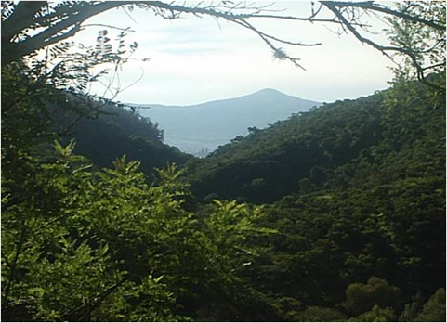
LOMA DE SANTA MARÍA
Instrumentos del Ordenamiento Territorial que Protegen el Área

Slide 65
LOMA DE SANTA MARÍA
Instrumentos del Ordenamiento Territorial que Protegen el Área
Decreto de Zona Protectora Forestal Cuenca del Río Chiquito, Diario Oficial de
la Federación del 8 de septiembre de 1936. Vigente.
Declaratoria de Preservación Ecológica para la Ciudad de Morelia, Periódico
Oficial del Estado del 10 de diciembre de 1984. Vigente
Decreto del Área Natural Protegida con el carácter de Zona sujeta a
Conservación Ecológica «Loma de Santa María», Periódico Oficial del Estado
del 19 de agosto de 1993. Vigente
Ordenamiento Ecológico de la Cuenca del Lago de Cuitzeo, Periódico Oficial del
Estado del 13 de junio del 2011. Vigente.
Programa de Desarrollo Urbano del Centro de Población de Morelia de 2010,
Vigente.
Zona de Restauración y Protección Ambiental de la Loma de Santa María.
Periódico Oficial del Estado del 31 de diciembre del 2009. Vigente
Ordenamiento Ecológico Estatal, Periódico Oficial del Estado del 1 de febrero
de 2011. Vigente

Slide 66
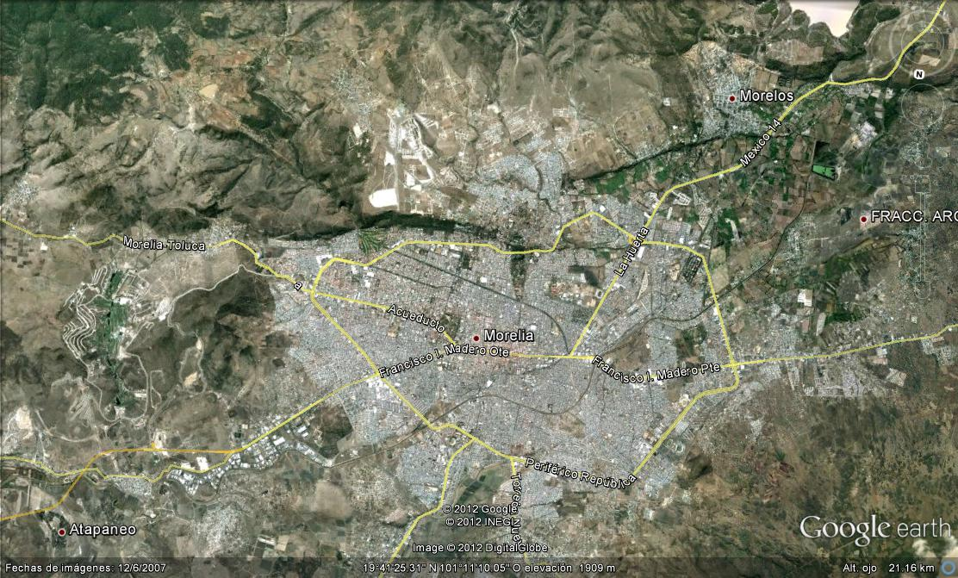
LOMA DE SANTA MARÍA Y DEPRESIONES ALEDAÑAS

Slide 67
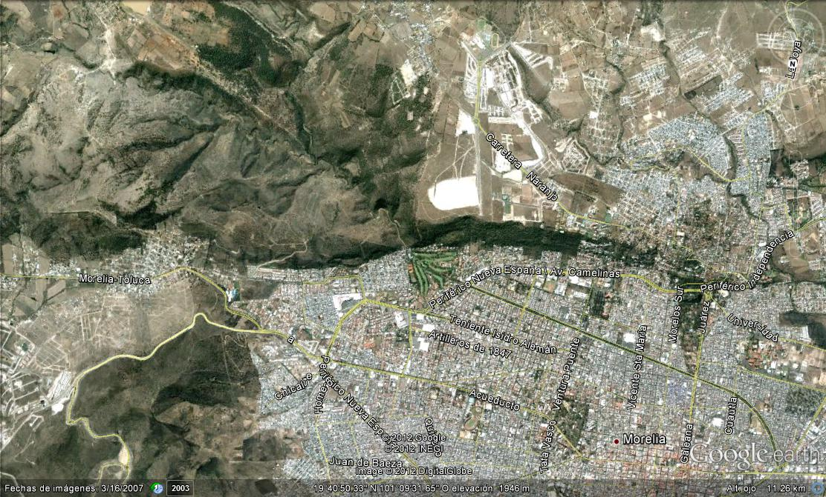
LOMA DE SANTA MARÍA Y DEPRESIONES ALEDAÑAS

Slide 68
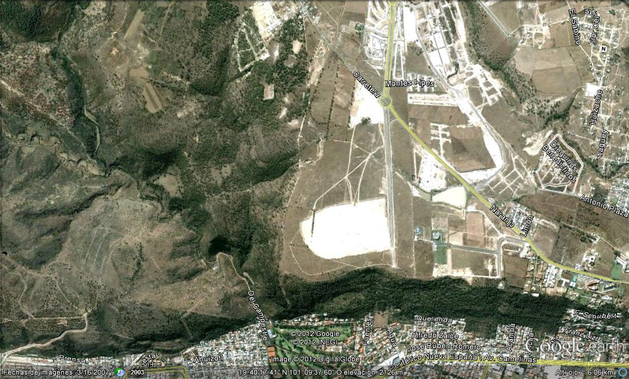
LOMA DE SANTA MARÍA Y DEPRESIONES ALEDAÑAS

Slide 69
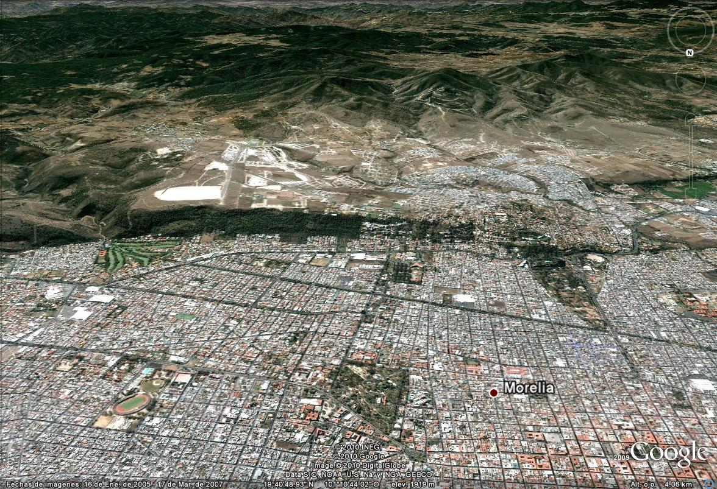
LOMA DE SANTA MARÍA Y DEPRESIONES ALEDAÑAS
¿Por dónde debería construirse una vialidad para comunicar la parte alta con la parte baja de la Ciudad, pensando en su importancia social, urbana y ambiental?
¿Por acá?
¿Por aquí?
¿Dónde construirse para beneficiar a la mayor cantidad de gente y para conservar las áreas que brindan servicios ecosistémicos a la Ciudad?

Slide 70
LOMA DE SANTA MARÍA
Instrumentos del Ordenamiento Territorial que Protegen el Área
Decreto de Zona Protectora Forestal Cuenca del Río Chiquito, Diario Oficial de
la Federación del 8 de septiembre de 1936. Vigente. IGNORADA
Declaratoria de Preservación Ecológica para la Ciudad de Morelia, Periódico
Oficial del Estado del 10 de diciembre de 1984. IGNORADA
Decreto del Área Natural Protegida con el carácter de Zona sujeta a
Conservación Ecológica «Loma de Santa María», Periódico Oficial del Estado
del 19 de agosto de 1993. ABROGADA
Ordenamiento Ecológico de la Cuenca del Lago de Cuitzeo, Periódico Oficial del
Estado del 13 de junio del 2011. Vigente. MODIFICADO
Programa de Desarrollo Urbano del Centro de Población de Morelia de 2006,
Vigente. MODIFICADO e INOBSERVADO
Zona de Restauración y Protección Ambiental de la Loma de Santa María.
Periódico Oficial del Estado del 31 de diciembre del 2009. INOBSERVADA
Ordenamiento Ecológico Estatal, Periódico Oficial del Estado del 1 de febrero
de 2011. INOBSERVADO

Slide 71
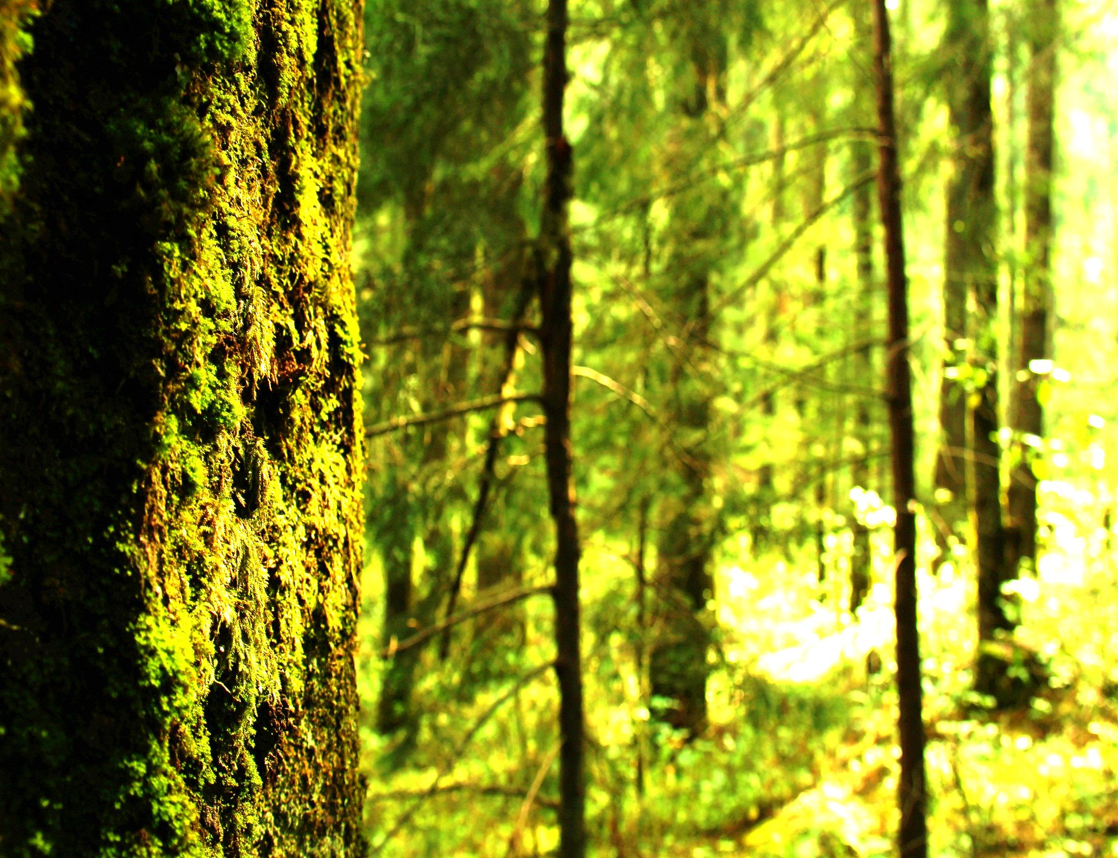
Manuel Tripp Rivera
manueltripp@yahoo.com.mx
(443) 117 48 51

